Slide 1
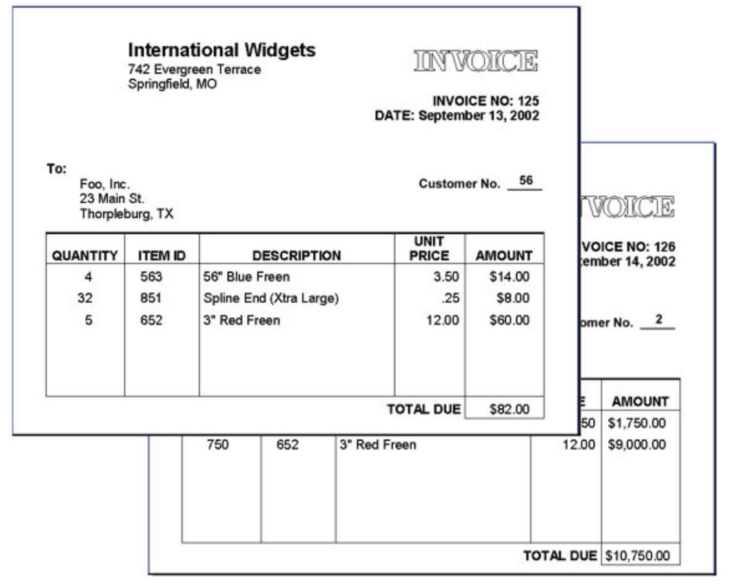
201601360 강준구
CUSTID
Name
Address
Date
InvoiceID
Quantity
ItemID
Descrip
price
고객
1
발행
N
영수증
M
구매
N
항목
TotalDue
Amount

